Slide 1
Python语言概览
程振波

Slide 2
提纲
Python是什么
Python可以做什么
Python语法概览
Python教学的一点思考
参考资料

Slide 3
提纲
Python是什么
Python可以做什么
Python语法概览
Python教学的一点思考
参考资料

Slide 4
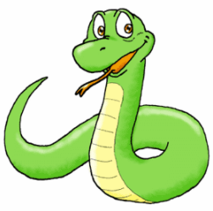

Python是什么意思

Slide 5
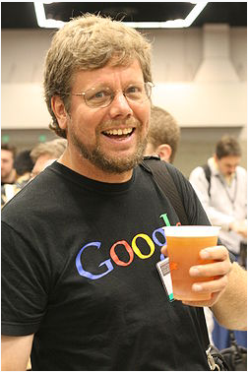
谁发明了Python语言
Guido van Rossum
Notes:
1991年发明了python
第一个实现是在MacOs上
He was employed by Google from 2005 until December 7th 2012, where he spent half his time developing the Python language. In January 2013, Van Rossum started working for Dropbox.^{[3]}

Slide 6
为什么发明Python
Over six years ago, in December 1989, I was looking for a "hobby" programming project that would keep me occupied during the week around Christmas. My office ... would be closed, but I had a home computer, and not much else on my hands. I decided to write an interpreter for the new scripting language I had been thinking about lately: a descendant of ABC that would appeal to Unix/C hackers. I chose Python as a working title for the project, being in a slightly irreverent mood (and a big fan of Monty Python's Flying Circus).

Slide 7
Python的主要特点
Beautiful is better than ugly
Explicit is better than implicit
Simple is better than complex
Complex is better than complicated
Readability counts

Slide 8
Python的格言
there should be one—and preferably only one—obvious way to do it

Slide 9
Python语言特征
Simple and Familiar
Object-Oriented
Secure
Interpreted
Dynamic
Portable
Robust
Multithreaded
Garbage Collection
Exceptions
High Performance

Slide 10
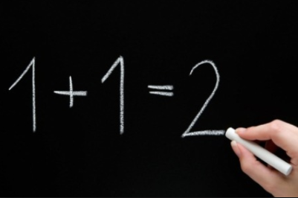
什么特性最重要？

Slide 11
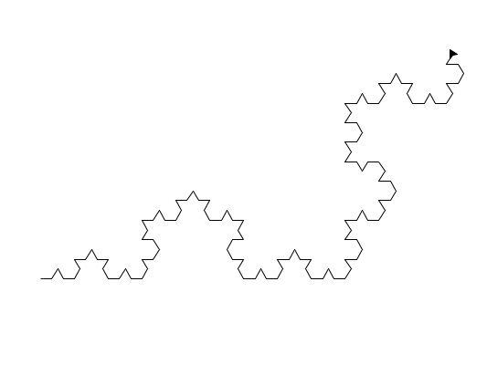
第一个Python例子

Slide 12
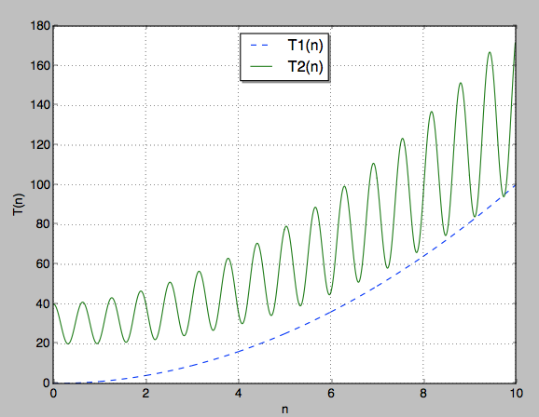
第二个Python例子

Slide 13
Python：脚本语言
Interperted
Similar to Java
C/C++ compiled
Dynamic
Variables and functions do not have defined data types
A function is a callable object with parameters, but no declared result type
Scripting
They can be executed from the command-line because the interpreter is named in the first line of the file.

Slide 14
提纲
Python是什么
Python可以做什么
Python语法概览
Python教学的一点思考
参考资料

Slide 15
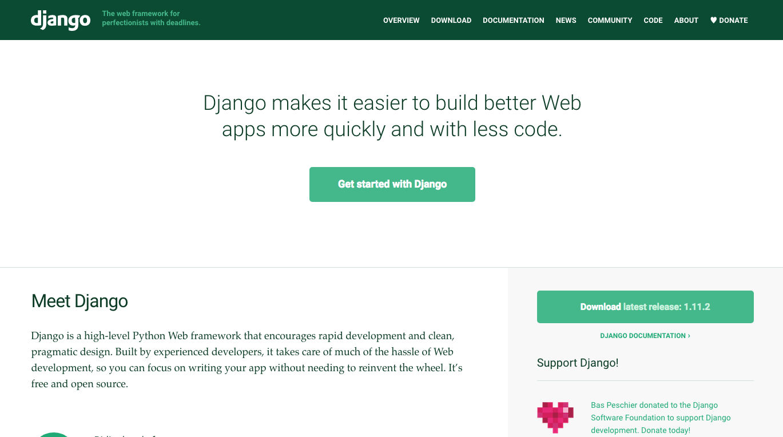
网站开发

Slide 16
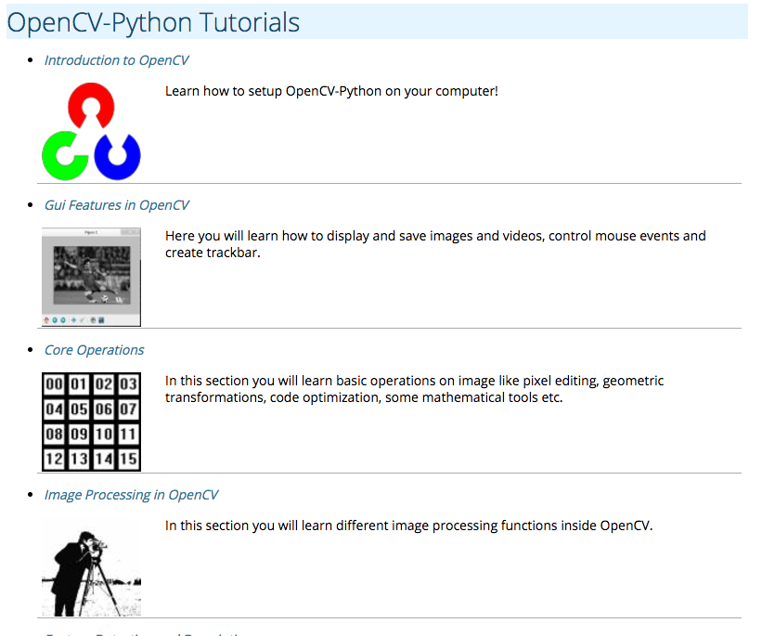
科学计算

Slide 17
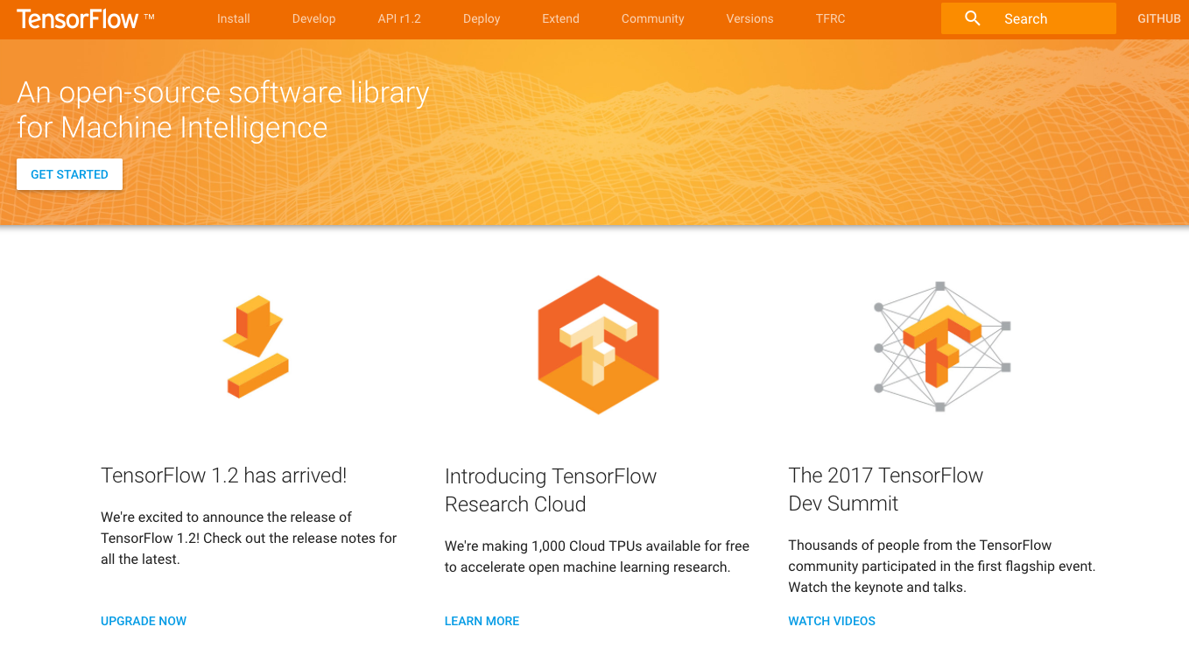
科学计算

Slide 18
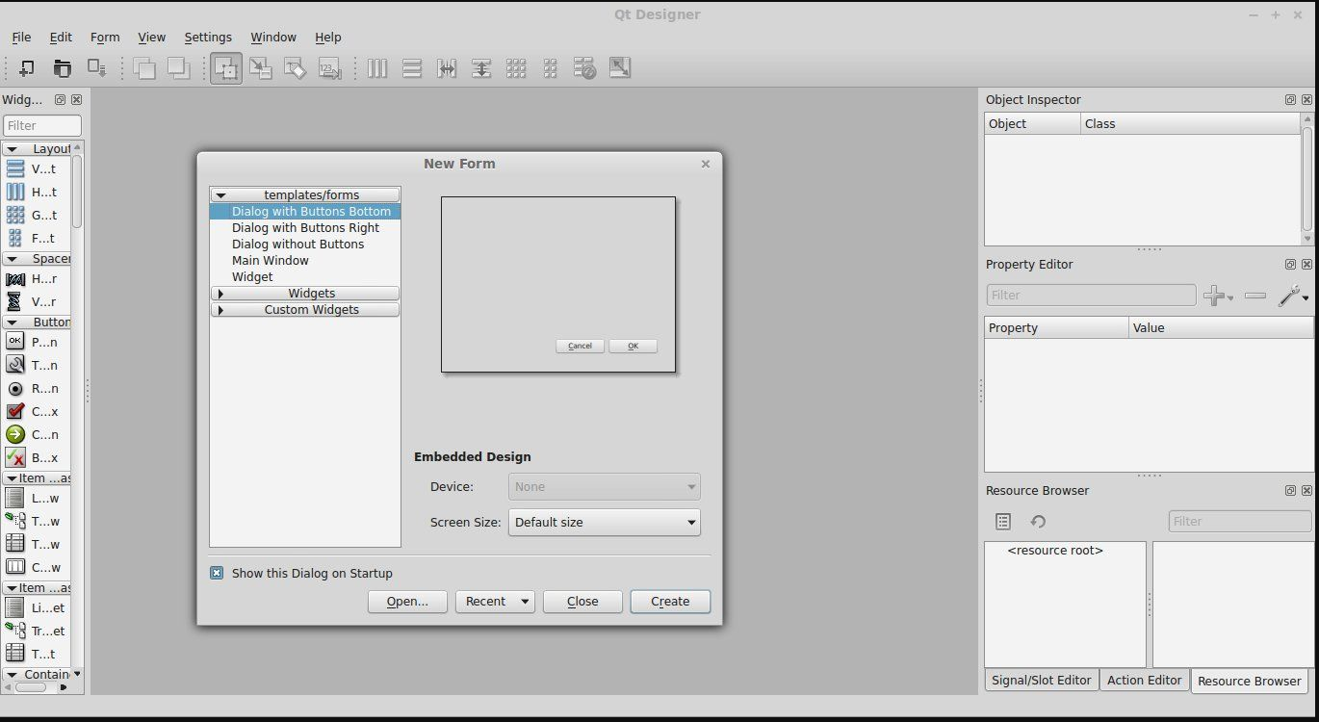
UI开发

Slide 19
提纲
Python是什么
Python可以做什么
Python语法概览
Python教学的一点思考
参考资料

Slide 20
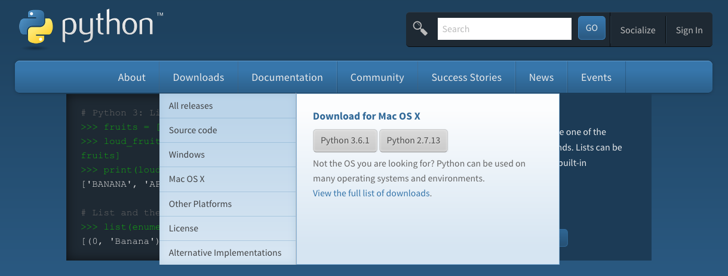
编程环境

Slide 21
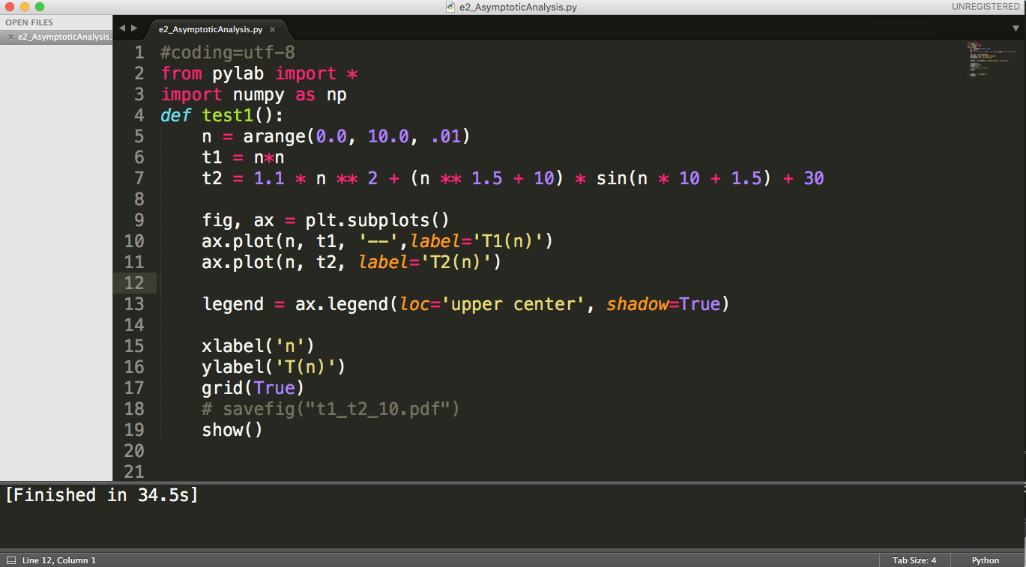
Sublime

Slide 22
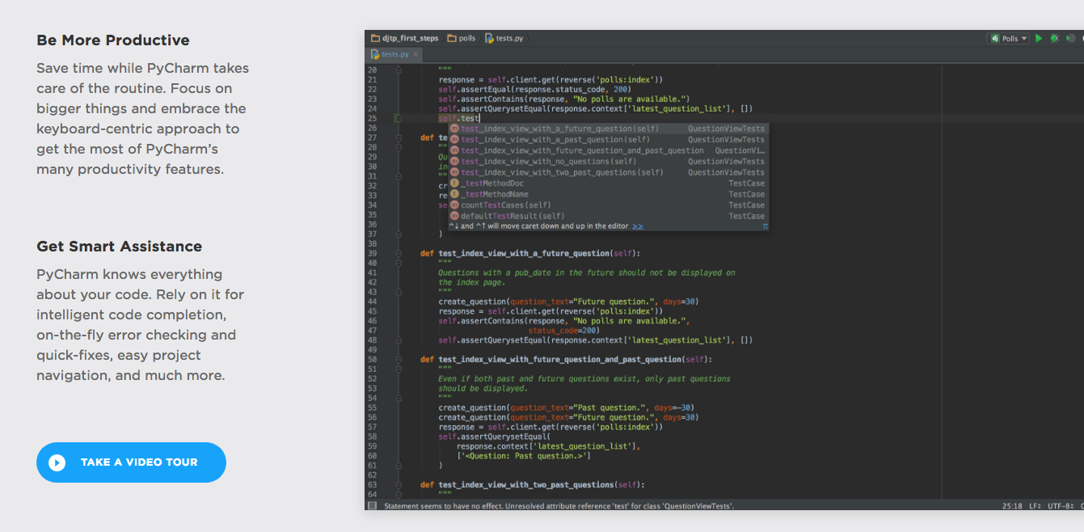
Pycharm

Slide 23
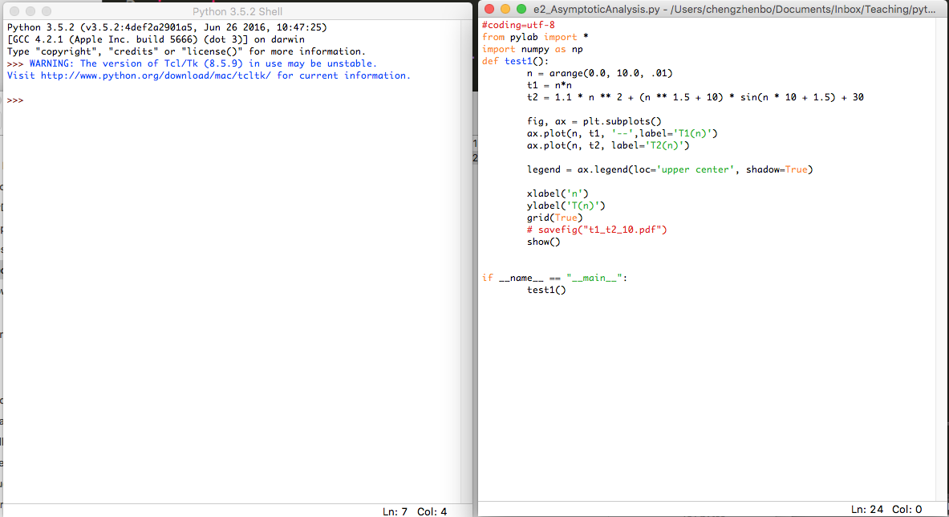
IDLE

Slide 24
There should be one—and preferably only one—obvious way to do it.

Slide 25
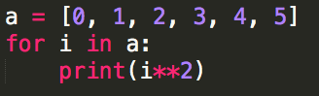
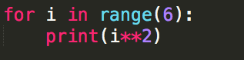
循环一个范围

Slide 26
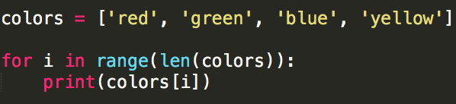
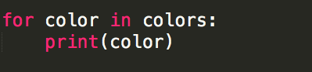
列举集合中元素

Slide 27
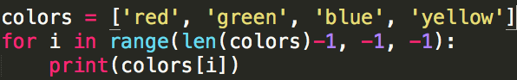
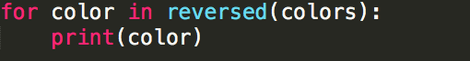
反向循环

Slide 28
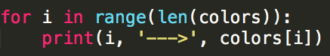
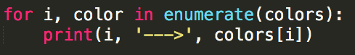
索引集合元素和位置

Slide 29
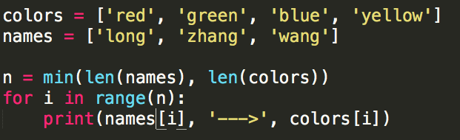
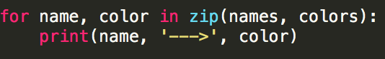
索引两个集合

Slide 30
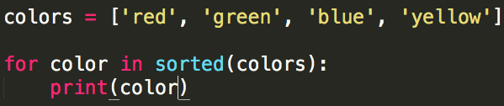
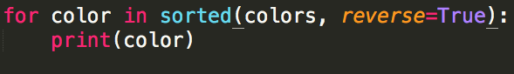
有序序列的循环

Slide 31
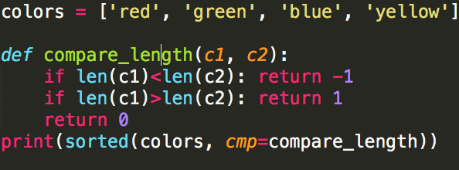
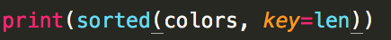
定义的排序方法

Slide 32
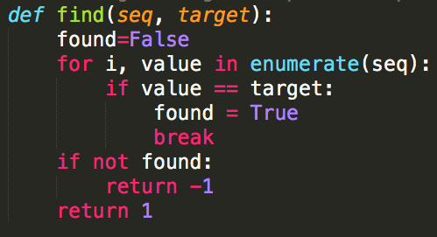
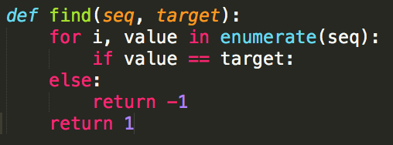
循环中的退出

Slide 33
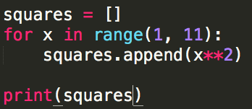
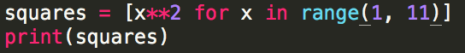
列表数据

Slide 34
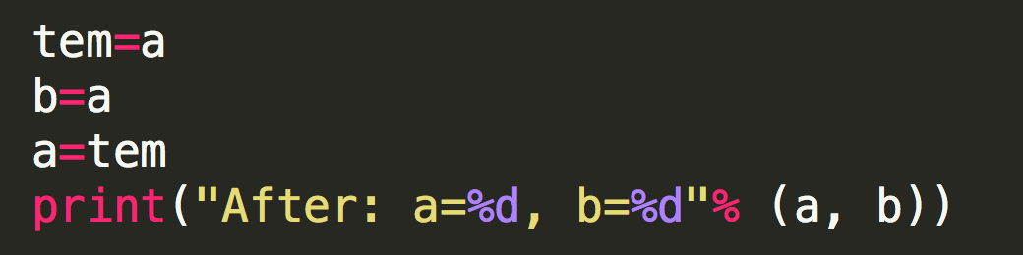
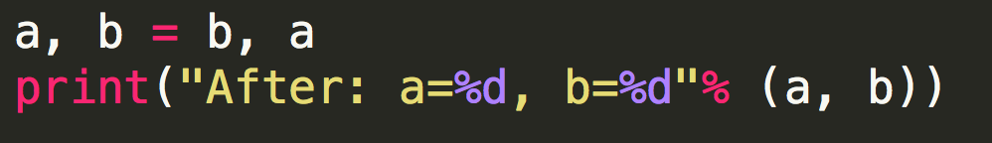
交换变量值

Slide 35
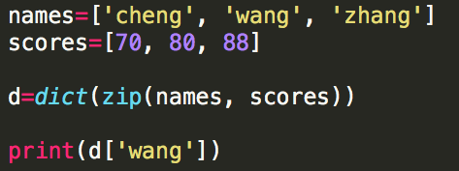
字典：最常用的数据结构

Slide 36
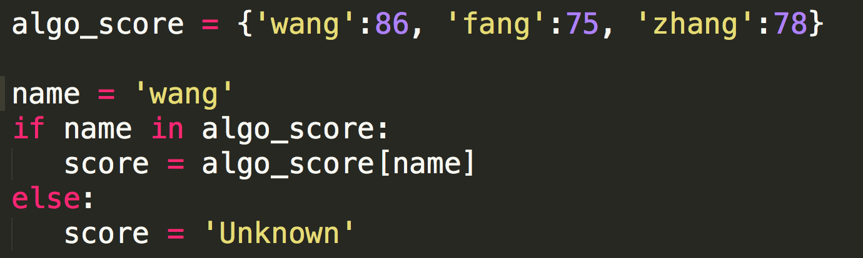
字典结构的技巧

Slide 37
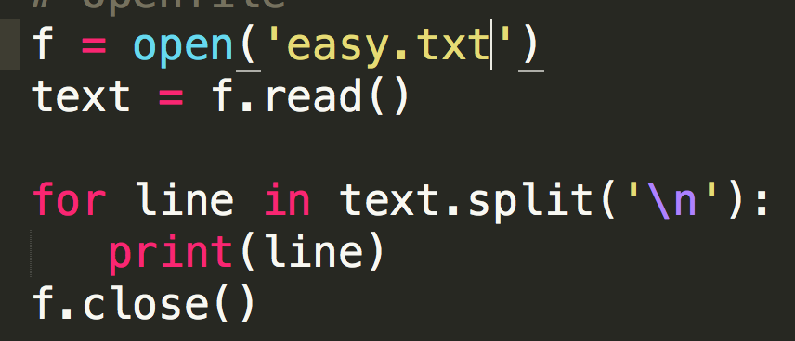
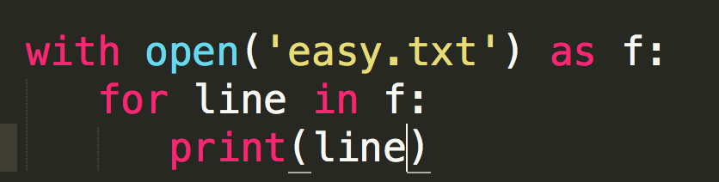
打开文件

Slide 38
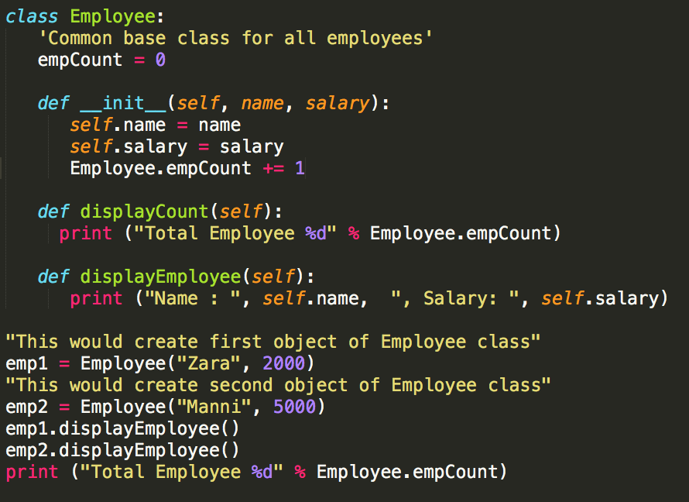
面向对象

Slide 39
提纲
Python是什么
Python可以做什么
Python语法概览
Python教学的一点思考
参考资料

Slide 40
Python概述基础知识
程序设计语言概念
Python开发环境
变量及类型
常用内置函数
基本输入输出
模块的导入与使用

Slide 41
选择和循环结构
选择结构
循环结构
break和continue语句

Slide 42
Python数据结构
列表
元组
字典
集合

Slide 43
字符串与正则表达式
字符串
正则表达式

Slide 44
函数设计与使用
函数
形参和实参
实参类型
return语句
变量作用域

Slide 45
面向对象程序设计
类的定义与使用
类的方法
类的属性
类的特殊方法

Slide 46
文件操作
文件基本操作
文件级操作
目录操作

Slide 47
教学过程的建议
教会学生用计算机的逻辑解决问题
让学生了解常用的库
用几个实例贯穿始终

Slide 48
提纲
Python是什么
Python可以做什么
Python语法概览
Python教学的一点思考
参考资料

Slide 49
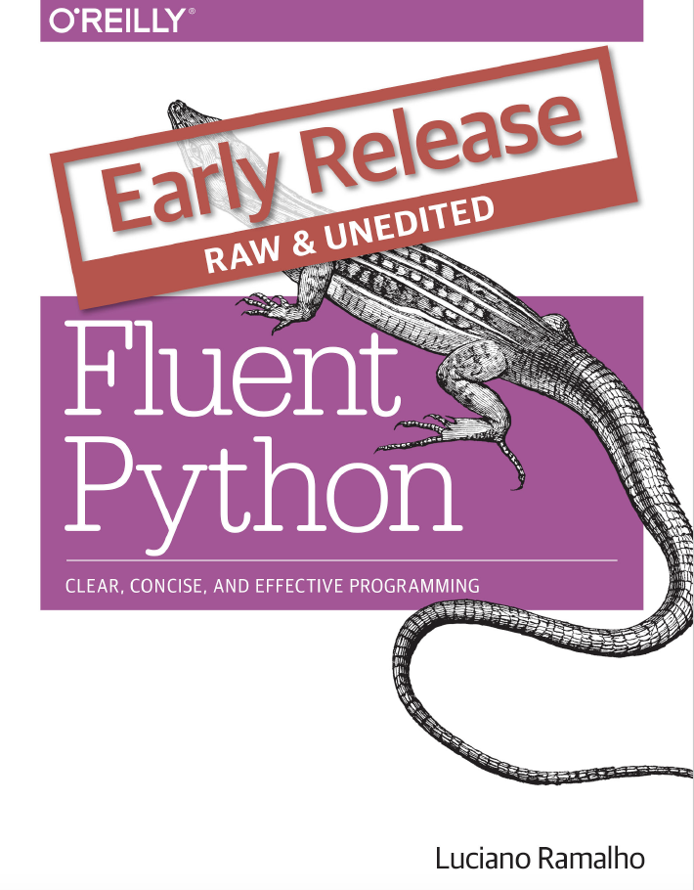

Slide 50
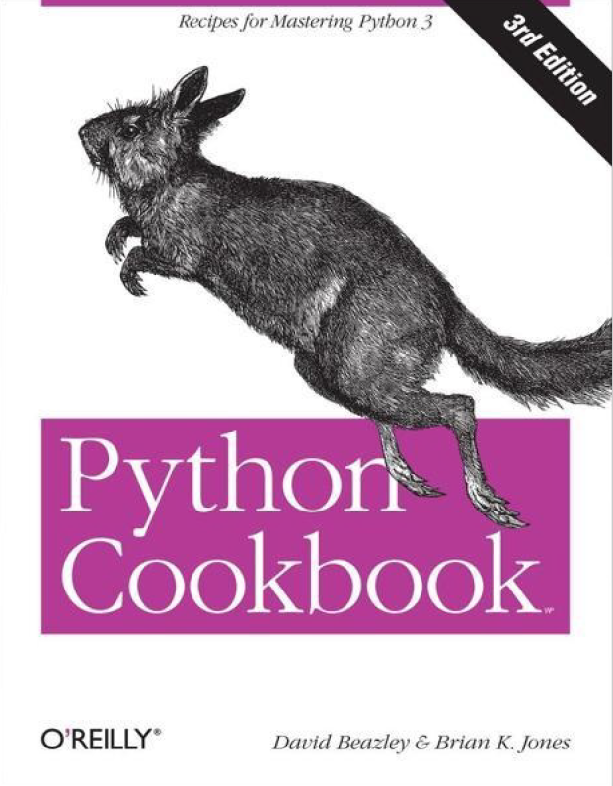

Slide 51
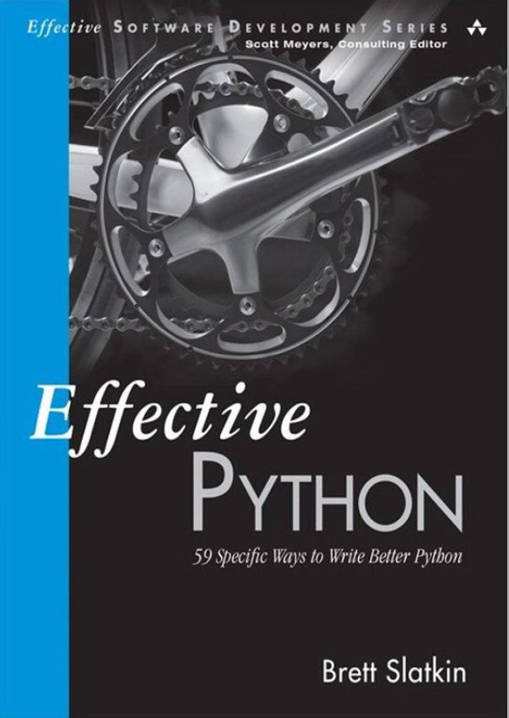

Slide 52
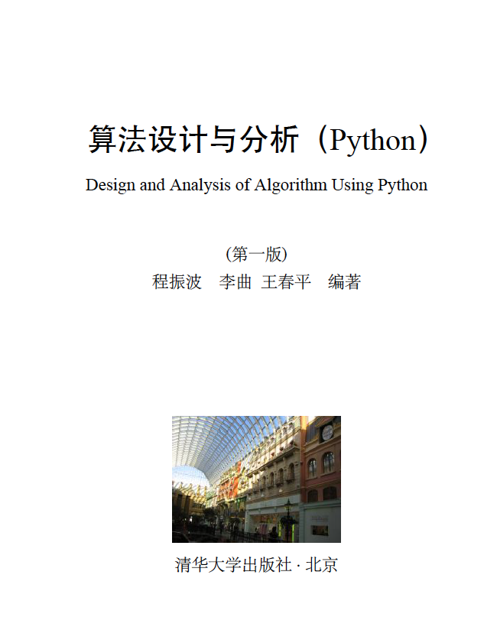

Slide 53
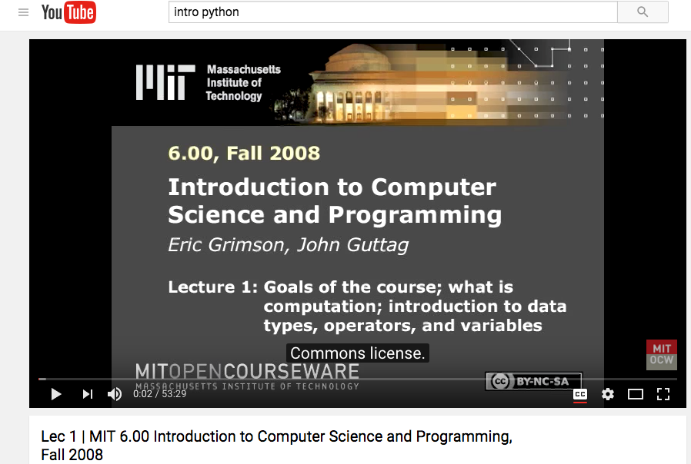

Slide 54
谢谢！

